Slide 1
DRET COL·LABORATIU: CINC CASOS PRÀCTICS
JORNADA INTERNACIONAL SOBRE EL DRET COL·LABORATIU
EL DRET COL·LABORATIU: UNA NOVA PERSPECTIVA EN L’APLICACIÓ DEL DRET
ORGANITZA EL CONSELL DE L’ADVOCACIA CATALANA JUNTAMENT AMB L’IL·LUSTRE COL·LEGI DE L’ADVOCACIA DE TARRAGONA, I AMB EL SUPORT DEL CENTRE DE MEDIACIÓ DE CATALUNYA
Tarragona, 11 de juliol de 2024
Presentació de casos pràctics de resolució de conflictes utilitzant el dret col·laboratiu
ISA CASTELL SOLÀ. JULIOL 2024

Slide 2
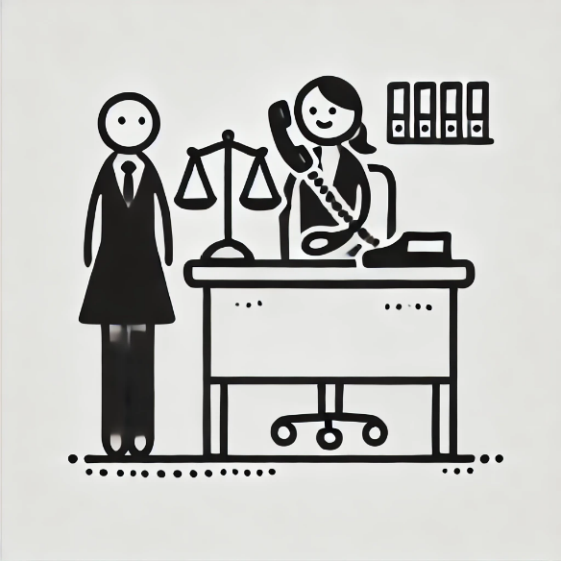
SUPORT LEGAL I EMOCIONAL

Slide 3
El Despatx de la pràctica col.laborativa:
Imagina un despatx ampli i ben il·luminat. Hi ha una gran taula ovalada al centre per facilitar la conversa sense que A i B hagin d'estar cara a cara, reduint així la tensió directa.
A l'una banda de la taula, A està assegut/a prop del seu advocat/a, mostrant una postura que reflecteix una mescla d'esperança i preocupació.
A l'altre extrem, B està situat/da molt a prop del seu advocat/a, buscant suport emocional i legal. La seva expressió és una de tristesa i frustració.
Els/les Advocats/des:
Les//Els advocats/des estan situats al costat dels seus clients/es, però amb la capacitat de fer contacte visual entre ells, facilitant una comunicació eficient i col·laborativa.
Els/les advocats/des mostren una actitud professional i calmada, essent claus en la redirecció del diàleg dels retrets del passat cap als arranjaments futurs.
Atmosfera i Emocions:
L’ambient és seriós però respectuós. Malgrat les emocions palpables, l'espai està dissenyat per fomentar un diàleg constructiu.
Es poden veure alguns documents i plans sobre la taula, simbolitzant la preparació i la importància dels detalls en la discussió.
Progrés mitjançant les Sessions:
Al començament, les expressions i postures poden ser més tenses, amb algunes discussions visibles i retrets sobre incidents passats.
Amb el pas de les sessions, l'atmosfera es torna una mica més relaxada i enfocada, amb els/les advocats/des ajudant a centrar la conversa en la solució del conflicte.
Finalment, en la darrera sessió, es veu un sentiment de resolució cautelosa mentre es signen els documents de l’acord.

Slide 4
CAS 1 - DIVORCI COL·LABORATIU ENTRE A I B
CONTEXT: Ruptura per l’aparició d’una tercera persona. Alta càrrega emotiva de sentiments (culpabilitat, ràbia, venjança,...). Dos fills petits.
PROCÉS: Contacto amb l’advocat que no coneix que és el DC. No signem l’Acord de DC. Comencem en les reunions al despatx de l’advocat de B. Fixem l’estratègia de com ens asseurem. A i B no estan asseguts enfront de l’altre i sobretot, ella es troba molt pròxima al seu advocat. Comencen els retrets del passat i el que fem els advocats, es situar-los al futur.
RESULTAT: Després de 3 sessions, es signa el Conveni de divorci de mutu acord en una custòdia compartida.

Slide 5
CAS 2 – MODIFICACIÓ COL·LABORATIVA DE MESURES DEFINITIVES DEL DIVORCI ENTRE C I D
CONTEXT: Designa del T.O. per fer una modificació de mesures perquè va signar en la seva exparella i pare dels seus fills un Conveni de divorci de mutu acord en un mateix advocat després de molts esforços i molts de canvis i al Jutjat, a la Sentència judicial es va aportar un Conveni que havien signat en anterioritat. Per tant, sorprenentment tenen regulada la custòdia dels dos fills en aspectes que inclús es contradiuen.
PROCÉS: Contacto directament en D, perquè no tenia constància que tingués assessorament jurídic, i al cap d’uns dies em va contactar un company i li vaig explicar que el millor seria fer un enfocament de dret col·laboratiu. Ell ja em va dir que no tenia ni idea. No signem Acord de DC. Ens vam centrar en les posicions, necessitats i interessos de les parts.
RESUTAT: Després de 4 sessions tenim un Conveni de divorci que modifica l’anterior on s’ha plasmat tota la casuística que passa entre les parts, s’ha detallat molt, però també es deixa clar com han d’actuar en el futur. Judicialment, per l’experiència passada i amb un procediment contenciós, penso que mai haguessin obtingut aquest Acord/ Sentència que els cobreix les necessitats, els dona seguretat jurídica i tranquil·litat.

Slide 6
CAS 3 - HERÈNCIA I REPARTIMENT PATRIMONI FAMILIAR ENTRE R, S I T EN ENFOCAMENT COL·LABORATIU
CONTEXT: Mort de la mare a l’any 2003. Negoci familiar on treballaven el pare i els dos fills. El pare es va jubilar i els fills van decidir partir el negoci i ara són competència directa i “agressiva”.
PROCÉS: Acudeix al despatx fill i pare. Hem poso en contacte amb l’advocat de l’altra part. Cavi d’advocat. A partir d’aquí, tinc una reunió amb la companya on parlem de la necessitat de fer l’acceptació de l’herència i el repartiment de tot el patrimoni familiar. Aplico intel·ligència emocional en el sentit de connectar amb ella, pel doble paper que té (en relació familiar i professional), empatitzo i li proposo un enfocament colaboratiu de l’assumpte. No signem Acord col.laboratiu, però tenim acord entre companyes de no acudir al Jutjat.
RESULTAT: Document que engloba tot el patrimoni, els valors de les propietats, lots equitatius i les diferents operacions jurídiques que hem de fer, acceptat per les parts. Esperem que la primera setmana d’agost, estiguin les parts signant a la notaria el repartiment d’herència per la mort de la mare, de fa 20 anys. Acord just i equitatiu, que intenta mantenir la cohesió familiar o que es reemprengui.

Slide 7
CAS 4 - CONFLICTE A UNA C.P. PER LA COL.LOCACIÓ D’UNES MÈNSUL.LES A LES PLACES DELS PARQUINGS EXTERIORS. SOLUCIÓ EXTRAJUDICAL COL·LABORATIVA
CONTEXT: Acudeix al despatx un copropietari d’una urbanització en propietat horitzontal que vol impugnar l’Acta de l’AGO, en representació de més propietaris entre ells propietaris anglesos, que no han tingut notificació de la Convocatòria. S’impugna judicialment l’Acta
PROCÉS: Es sumen més propietaris en dsacord. Contacto amb l’Administrador de la Comunitat, que també és l’advocat. Li trasllado la demanda, em diu que pot ser tenim raó amb els defectes formals que al·leguem. El president convoca l’AGE i ens trobem presents els dos advocats i s’exposa de forma objectiva, de bona fe i de forma honesta pros i contres de l’acord pres. Es porta a votació la ratificació i no s’aprova, amb la condició del desestiment de l’acció judicial plantejada.
RESULTAT: A partir d’aquí, em consta que s’estan buscant, entre tots els propietaris, altres solucions per evitar que els vehicles que s’estacionen al carrer es vegin afectats, sobretot, per les fortes temperatures a l’estiu.
S’ha evitat un litigi complex i prolongat en el temps i malestar entre els copropietaris.

Slide 8
CAS 5 – COMPRAVENDA COL.LABORATIVA DE FINQUES RÚSTEGUES ENTRE ELS PROPIETARIS AB I CD
CONTEXT: Fa més de 30 anys, dos veïns de finques rústegues van fer un acord de paraula de cedir-se unes superfícies de les seves respectives finques, fins al punt, que a una d’aquestes superfícies cedides es construeixen dos naus avícoles i es dona d’alta l’activitat de cria de pollastres (activitat ramadera) i es lloga a un tercer.
Els dos veïns que eren molt amics, moren i passen les seves finques als respectius fills, que fan diferents intents per arreglar aquesta situació, i no ho aconsegueixen. L’any passat mort un dels fills i aquest transmet la seva part indivisa de la finca als seus cinc fills, que diuen que volen dissoldre la comunitat indivisa, però que passa amb les naus construïdes en sòl aliè amb una activitat gestionada per un tercer?
PROCÉS: Resulta inevitable negociar un acord i com ho fem, contactem els dos advocats per plantejar una estratègia i aquí, sí que signem l’acord de DC, perquè és molt important fixar que es vol evitar el litigi, perquè, si s’acudeix al via judicial és molt possible que totes les parts perdin.
RESULTAT: En el moment actual estem a l’espera de la llicència de segregació municipal, per preparar a la notaria la compravenda de la superfícies cedida verbalment a on es van construir les dos naus en activitat.

Slide 9
BENEFICIS DEL DRET COL·LABORATIU I CONCLUSIONS
Beneficis:
- Major control sobre els resultats.
- Menor cost i temps.
- Preservació de relacions personals i professionals.
Conclusions: el Dret Col·laboratiu no és només una alternativa al litigi; és una reafirmació del nostre compromís com a advocats/es per resoldre conflictes d'una manera que dignifiqui totes les parts implicades, perquè fomenta solucions pacífiques i cooperatives.

